Slide 1
파이썬 입문 5회차 wifi p@$$w0rd: track333

Slide 2
지난주 복습 !!

Slide 3
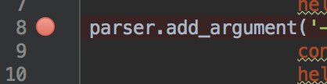
IDE의 핵심적인 기능
: 디버깅 툴 그리고 중단점 설정

Slide 4
중단점(breakpoint)
:
어떠한 상황이든 혹은 특정 조건이 이루어졌을 때 해당 코드에서 진행을 멈출 수 있게 하는 지점

Slide 5
Linear Search
(선형 검색)
:
리스트에서 찾고자 하는 값을 맨 앞에서부터 끝까지 차례대로 찾아 나가는 것

Slide 6
Binary Search
(이진 검색)
:
정렬이 되어있는 리스트에서 찾고자 하는 값을 반씩 쪼개서 범위를 좁혀가며 찾는 것

Slide 7
해시 (Hash)
:
Hash function은 임의의 길이를 갖는 임의의 데이터에 대해 정의된 연산을 수행하여 분류가
잘 된 결과값인 Hash value 가 나오게 한다.

Slide 8
오늘 수업 예고 :
오늘은 직접 여러분이
’그럴듯한’ 프로그램을
만들 것입니다.

Slide 9
어떤 문자열이
전화번호인지 알고싶다!
어떤 문자열:
“010-3177-2679”

Slide 10
def isPhoneNumber(text):
if len(text) != 12:
return False
for i in range(0, 3):
if not isdecimal(text[i]):
return False
if text[3] != '-':
return False

Slide 11
for i in range(4, 7):
if not isdecimal(text[i]):
return False
if text[7] != '-':
return False
for i in range(8, 12):
if not isdecimal(text[i]):
return False
return True

Slide 12
def isdecimal(string):

Slide 13
print('010-2424-4242 is a phone number:') print(isPhoneNumber(’010-2424-4242')) print(’python is a phone number:') print(isPhoneNumber(’python'))

Slide 14
message = 'Call me at 415-555-1011 tomorrow. 415-555-9999 is my office.’
for i in range(len(message)):
chunk = message[i:i+12]
if isPhoneNumber(chunk):
print('Phone number found: ' + chunk)
print('Done')

Slide 15
02-1535-1235
031-234-6543
?

Slide 16
정규표현식
(regular expression
, regex)

Slide 17
정규표현식
:
정규 표현식(正規表現式, 영어: regular expression, 간단히 regexp 또는 regex) 또는 정규식(正規式)은 특정한 규칙을 가진 문자열의 집합을 표현하는 데 사용하는 형식 언어이다.

Slide 18
. | 문자 | 1개의 문자와 일치
| | 선택 | 여러 식 중에서 하나를 선택한다. 예를 들어, "abc¦adc"는 abc와 adc 문자열을 모두 포함한다.
() | 하위식 | 여러 식을 하나로 묶을 수 있다. "abc¦adc"와 "a(b¦d)c"는 같은 의미를 가진다.

Slide 19
* | 0회 이상 | 0개 이상의 문자를 포함한다. "a*b"는 "b", "ab", "aab", "aaab"를 포함한다.
+ | 1회 이상 | "a+b"는 "ab", "aab", "aaab"를 포함하지만 "b"는 포함하지 않는다.
? | 0 또는 1회 | "a?b"는 "b", "ab"를 포함한다.

Slide 20
[] | 문자 클래스 | "["과 "]" 사이의 문자 중 하나를 선택한다. "¦"를 여러 개 쓴 것과 같은 의미이다. 예를 들면 [abc]d는 ad, bd, cd를 뜻한다. 또한, "-" 기호와 함께 쓰면 범위를 지정할 수 있다. "[a-z]"는 a부터 z까지 중 하나, "[1-9]"는 1부터 9까지 중의 하나를 의미한다.

Slide 21
{m} | m회 | "a{3}b"는 "aaab"만 포함한다.
{m,} | m회 이상 | "a{2,}b"는 "aab", "aaab", "aaaab"를 포함한다. "ab"는 포함되지 않는다.
{m,n} | m회 이상 n회 이하 | "a{1,3}b"는 "ab", "aab", "aaab"를 포함하지만, "b"나 "aaaab"는 포함하지 않는다.

Slide 22
ab*d
ad, abd, abbbbbbd

Slide 23
ab+d
abd, abbbbbbd

Slide 24
(I am|He is) a (boy|man)
I am a boy
I am a man
He is a boy
He is a man

Slide 25
(fa|mo|b?o)ther
fother
mother
bother
other

Slide 26
연습해봅시다!
http://lipsum.com/

Slide 27
http://regexr.com/

Slide 28
import re

Slide 29
>>> batRegex = re.compile(r'Bat(wo)?man')
>>> mo1 = batRegex.search('The Adventures of Batman')
>>> mo1.group()

Slide 30
>>> mo2 = batRegex.search('The Adventures of Batwoman')
>>> mo2.group()

Slide 31
>>> phoneRegex = re.compile(r'(\d\d\d-)?\d\d\d-\d\d\d\d')
>>> mo1 = phoneRegex.search('My number is 415-555-4242')
>>> mo1.group()

Slide 32
>>> mo2 = phoneRegex.search('My number is 555-4242')
>>> mo2.group()

Slide 33
>>> batRegex = re.compile(r'Bat(wo)*man')
>>> mo1 = batRegex.search('The Adventures of Batman')
>>> mo1.group()

Slide 34
>>> mo3 = batRegex.search('The Adventures of Batwowowowoman')
>>> mo3.group()

Slide 35
>>> phoneNumRegex = re.compile(r'\d\d\d-\d\d\d-\d\d\d\d')
>>> mo = phoneNumRegex.search('Cell: 415-555-9999 Work: 212-555-0000')
>>> mo.group()

Slide 36
>>> phoneNumRegex = re.compile(r'\d\d\d-\d\d\d-\d\d\d\d')
>>> phoneNumRegex.findall('Cell: 415-555-9999 Work: 212-555-0000')

Slide 37
파이썬으로
내 컴퓨터를 샅샅이 뒤져보자!

Slide 38
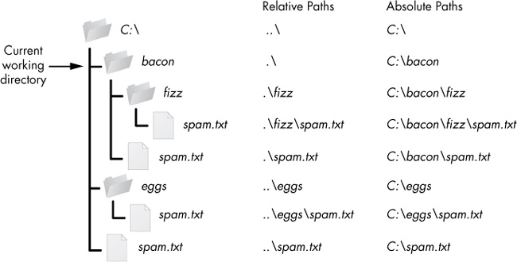

Slide 39
절대경로와 상대경로

Slide 40
import os

Slide 41
os.getcwd()
os.listdir(path)
os.chdir(path)
os.path.isdir(path)

Slide 42
os.path.join(str1, str2, ...)

Slide 43
이 네 개의 함수와 정규표현식으로,
가정의 불화를 일으키는,
혹은 가정의 불화를 막아내는
프로그램을 만들어봅시다!

Slide 44
C:\
Users
Program Files
drzix
hani
Desktop

Slide 45
동영상 파일의 확장자는
주로
avi , mp4, wmv, mkv
등이 있습니다.

Slide 46
File input / output

Slide 47
with open('workfile.txt', 'r') as f:
read_data = f.read()
# read_data를 이렇게 저렇게 작업 후,
a = open(‘result.txt’, ‘w’)
a.write(read_data)

Slide 48
a = open(‘result.txt’, ‘r’)
b = open(‘result.txt’, ‘w’)
c = open(‘result.txt’, ‘r+’)

Slide 49
data = a.read()

Slide 50
a.write(data)

Slide 51
a = open('asdf.txt', ‘w')
a.write('1234')
a.close()

Slide 52
korea.drzix@gmail.com 010 3177 2679

